Slide 1
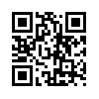
Contextes de programmation
http://recit.org/ul/q71
Pierre Lachance

Slide 2
Plan de la présentation
Pourquoi programmer?
Liens PFEQ
Les contextes et possibilités
Outils pour s’initier
Outils généraux
Outils spécialisés

Slide 3
Programmer c’est quoi?
Vos mots-clés
Vos impressions
Vos idées
Vos peurs

Slide 4
Programmer c’est quoi?
Vos mots-clés
Vos impressions
Vos idées
Vos peurs
Faire un carré
avec un pochoir…
ou avec équerre+règle
Concept IMP :
«Manipuler des objets» et «j’ai un bogue»

Slide 5
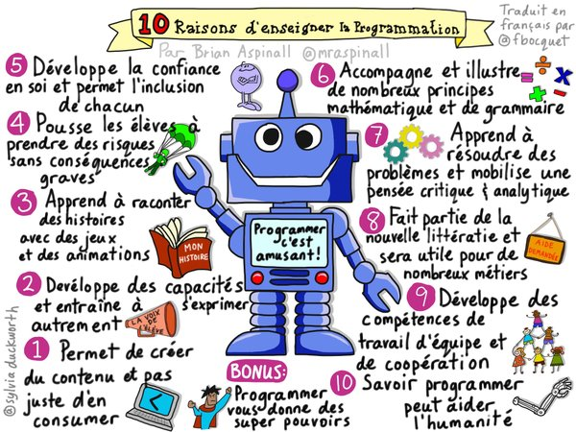
Pourquoi ?
Notes:
Après → Contenu théorique 5c21 CoCreaTic

Slide 6
Programmer c’est quoi?
En programmant on apprend plus que les «fonctions» du logiciel
Compétence résoudre des problèmes
Séparer le problèmes en parties
Boucle
Variables
Conditions
Algorithmie
Mathématique
Structurer sa pensée logique (ex. trouver un # de téléphone dans le bottin)
C’est pour les élèves, leurs intérêts, leur futur.

Slide 7
Liens PFEQ
Des idées selon les niveaux (travaux du RÉCIT)
Progression des apprentissages au primaire annotée
Mathématique
Science et technologie
Progression des apprentissages en ST au secondaire
Éléments de programme ST 1er cycle secondaire
Éléments du programme ST 2e cycle secondaire

Slide 8
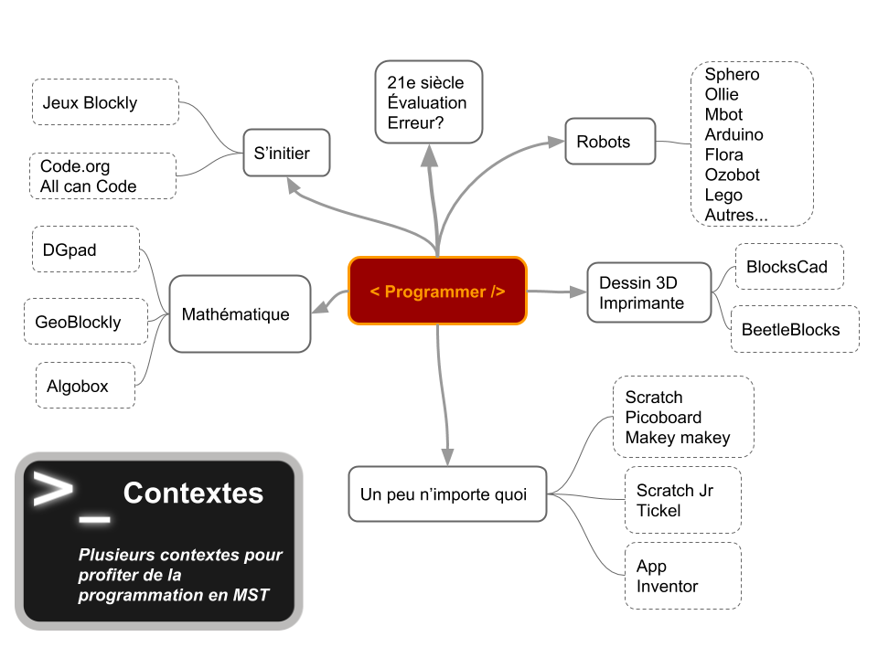
Tour d’horizon

Slide 9
Les possibilités en MST
S’initier : Jeux Blockly, Code.org, All Can Code
Programmer (selon intention):
Scratch (très connu)
Scratch Jr (1er cycle primaire)
GeoBlockly
DGpad (mathématique secondaire)
BlocksCad (dessin 3D - imprimante 3D)
App Inventor
Divers robots ou cette liste (mBot, Ozobot, Sphero, Ollie, Arduino et Lilypad/Flora)
Progression, des pistes
CS Navigateurs
CS Capitale
Stéphanie Rioux
Fouiller d’autres outils (tableur avec +50 applications)
Ressources du RÉCIT
Quelques notes supplémentaires

Slide 10
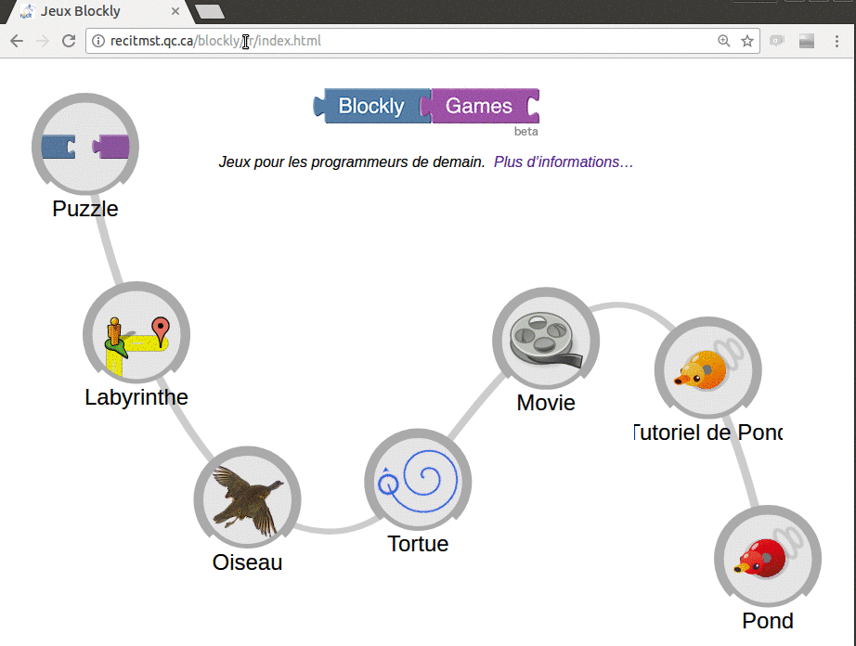
S’initier : Jeux Blockly
http://recitmst.qc.ca/blockly
Sans connexion
Sans installation
Évolutif
Addictif ;-)

Slide 11
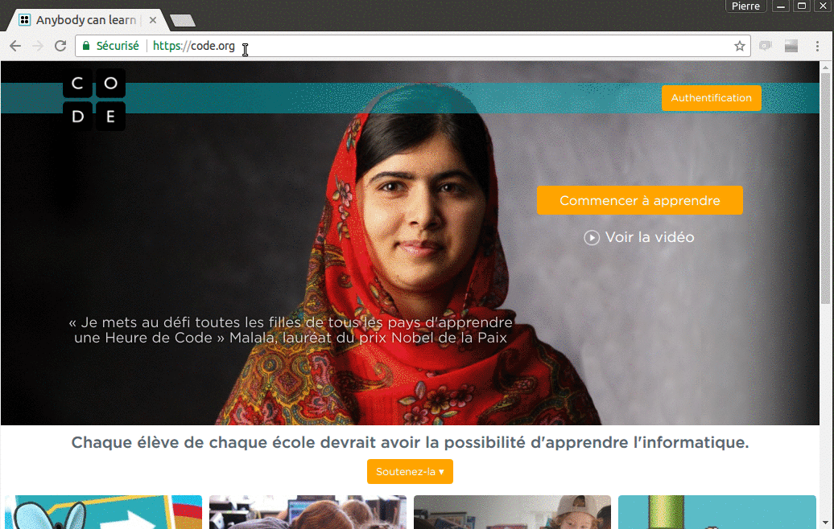
S’initier : code.org
https://code.org/
https://code.org/learn
Compte enseignant
Suivi des élèves
Tutoriel

Slide 12
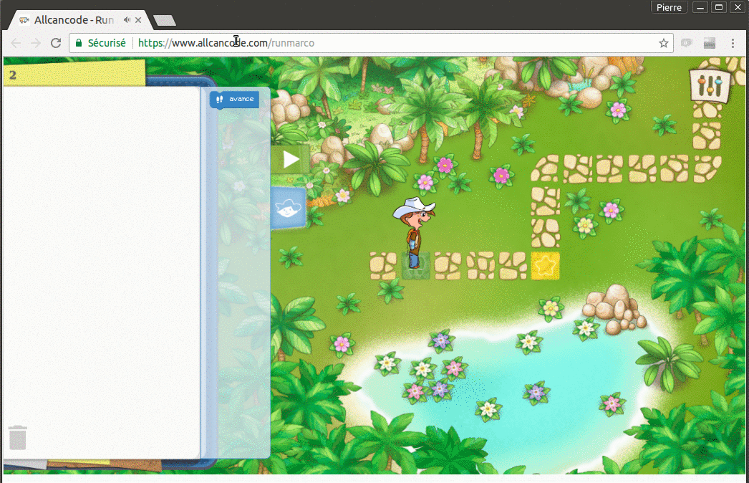
S’initier : All can code https://www.allcancode.com/web
Aspect jeune
Débutant ++

Slide 13
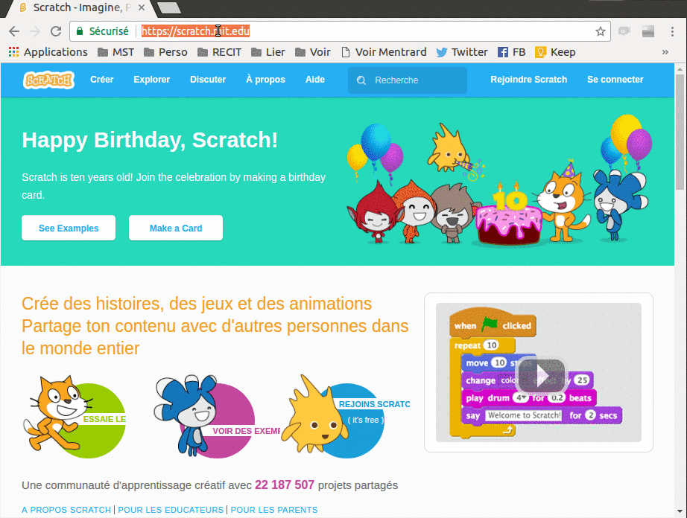
Scratch
https://scratch.mit.edu/ (https://wiki.scratch.mit.edu/wiki/PicoBoard )
Campus Jr https://www.lecampusjunior.fr/
Scratch Jr (Ressources),
iPad : Scratch3, Pyonkee, Tickel…
Autoformation

Slide 14
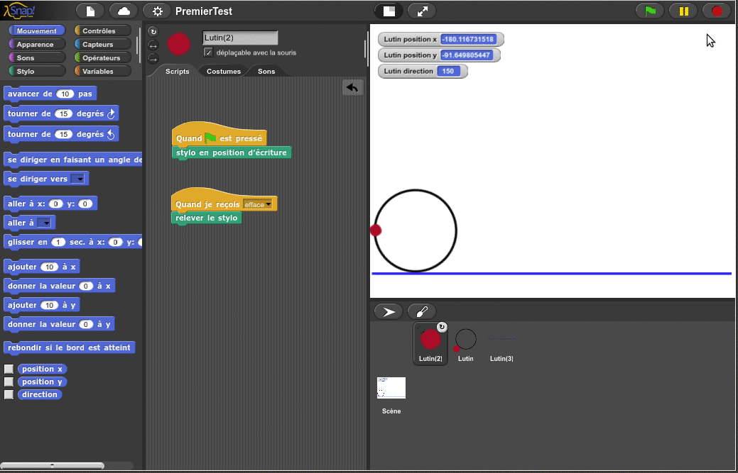
Snap!
Version ++ de Scratch (au départ BYOB une extension)
Permet d’écrire ses propres blocs
Grouper des lutins
http://recitmst.qc.ca/snap/
Présentation

Slide 15
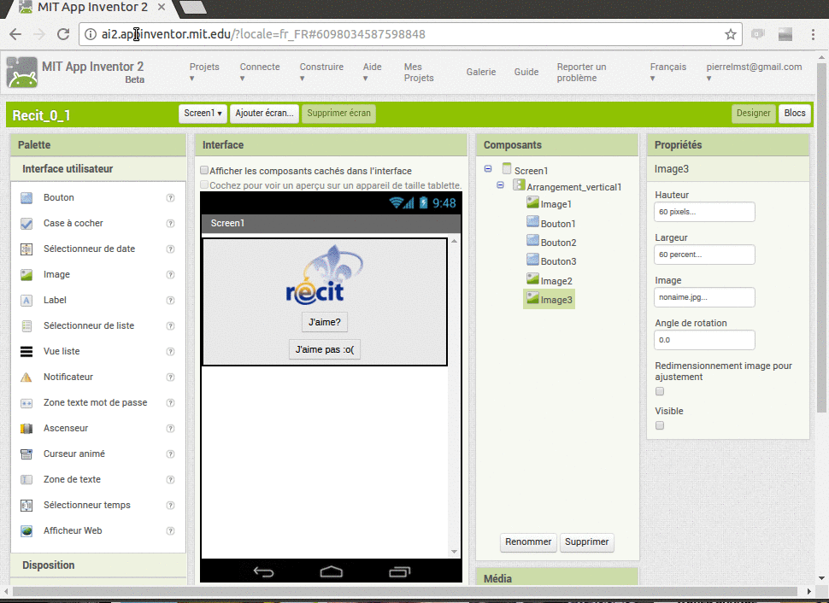
App Inventor
Par le MIT
Apps sur Android
Secondaire 2e cycle

Slide 16
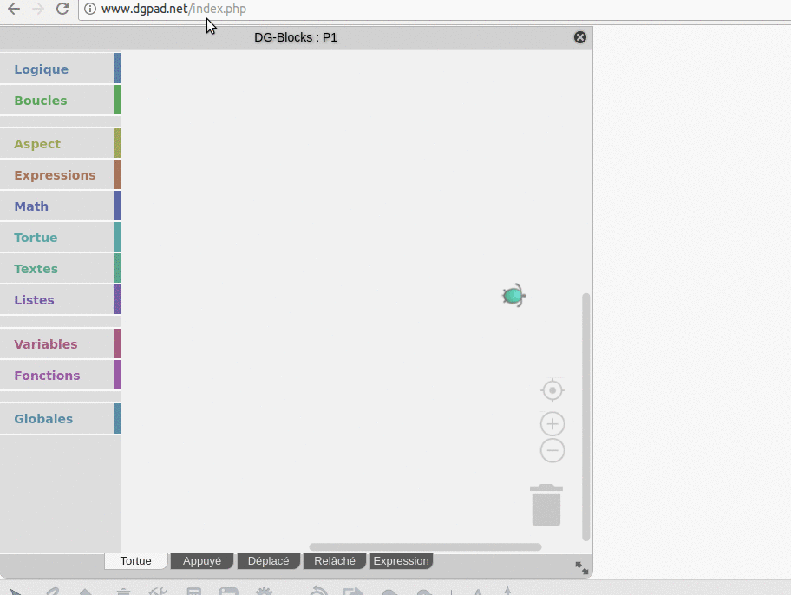
DGpad
http://dgpad.net/
Début
Les briques
Carré
Autres
Autoformation

Slide 17
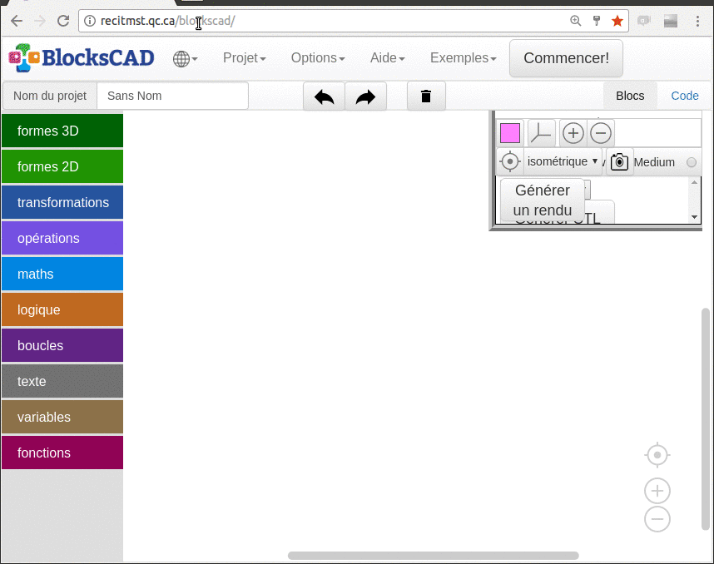
BlocksCad
recitmst.qc.ca/blockscad/
Tutoriel complet
Imprimante 3D
Géométrie/Fonctions
Voir aussi BeetleBlocks
2D et 3D
Exemples

Slide 18
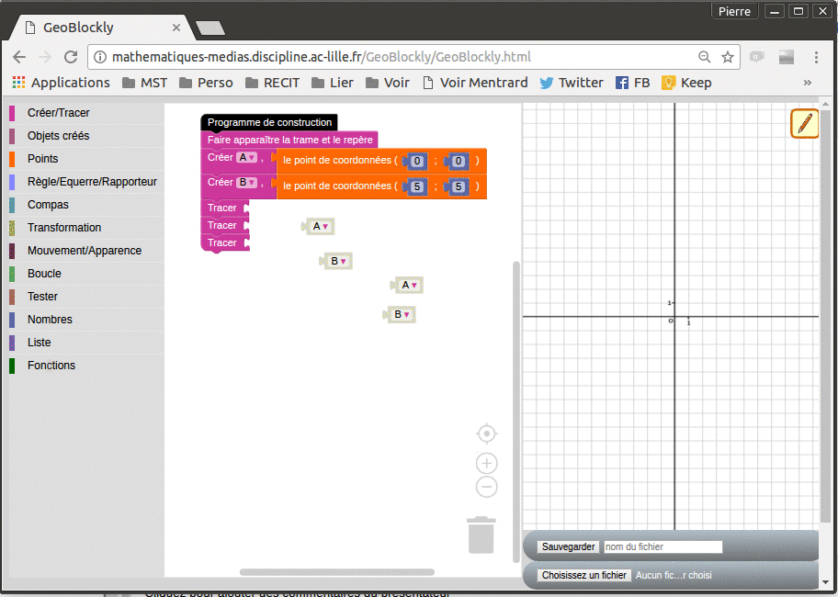
GeoBlockly
GeoBlockly
Site officiel
Géométrie
Animation possible
Tutoriel
Exemple 4 coins
Exemple carré
Autres exemples

Slide 19
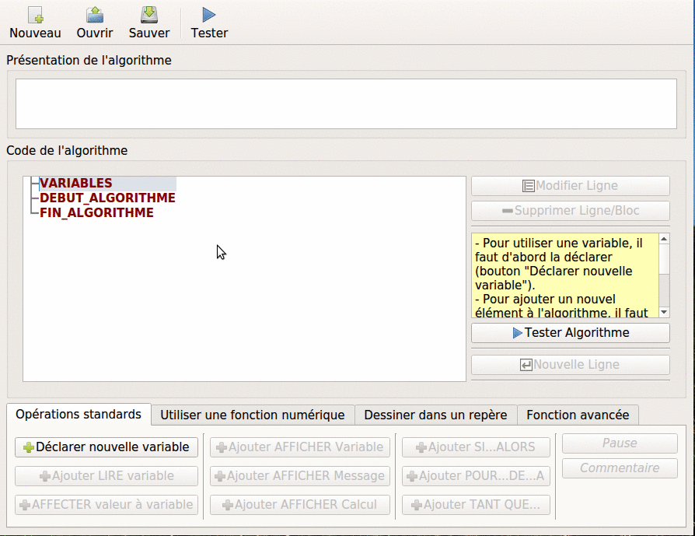
AlgoBox
Algorithme
Pseudo-Code
Logique/ Mathématique
Logiciel http://proglab.fr/
Formation
Ressources
Présentation CS Capitale

Slide 20
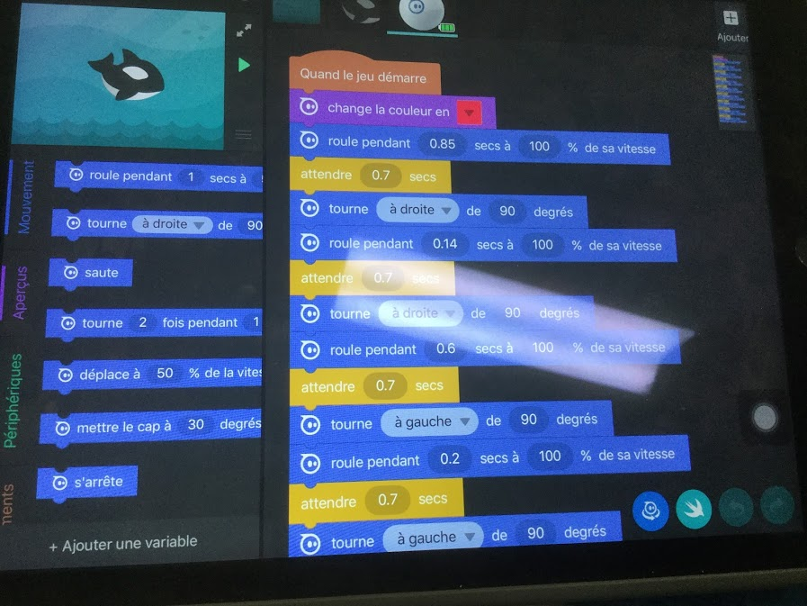
Robots
Sphero/Ollie
Ozobot
Dash
Thymio
Lego (EV3, Wedo 2.0)
Autoformations

Slide 21
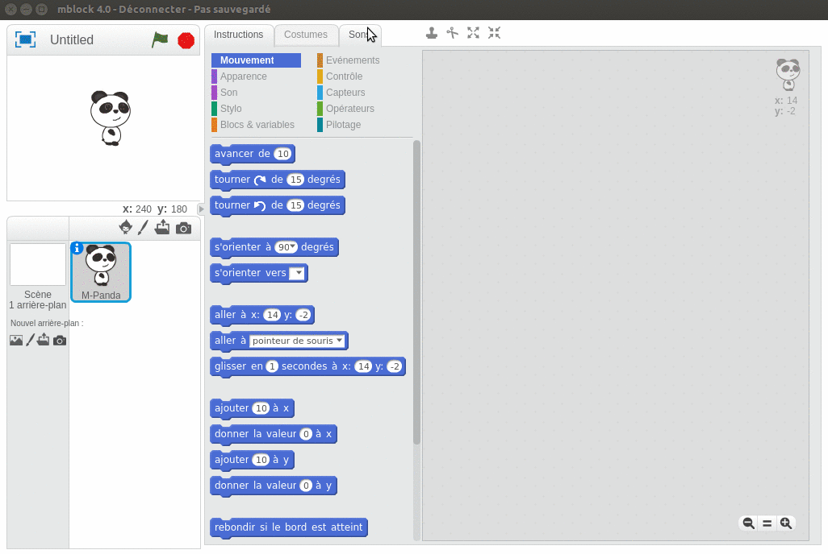
MBot
Robot solide
Montage
MBlock
Scratch modifié
Windows, Mac, Linux, tablettes...
Documents
Autoformation
Notes:
Après → outil d’évaluation COCREATIC

Slide 22
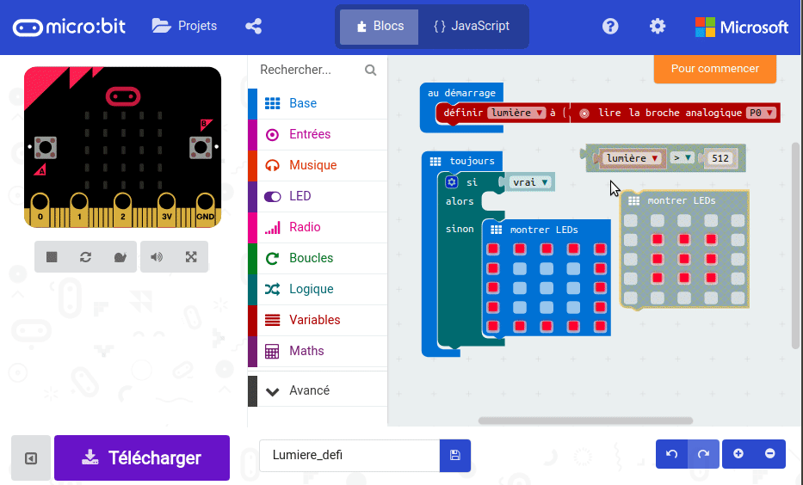
Micro:bit
Défis officiels
Pour commencer
Présentation (CSBE)
Démocratise les microcontrôleurs

Slide 23
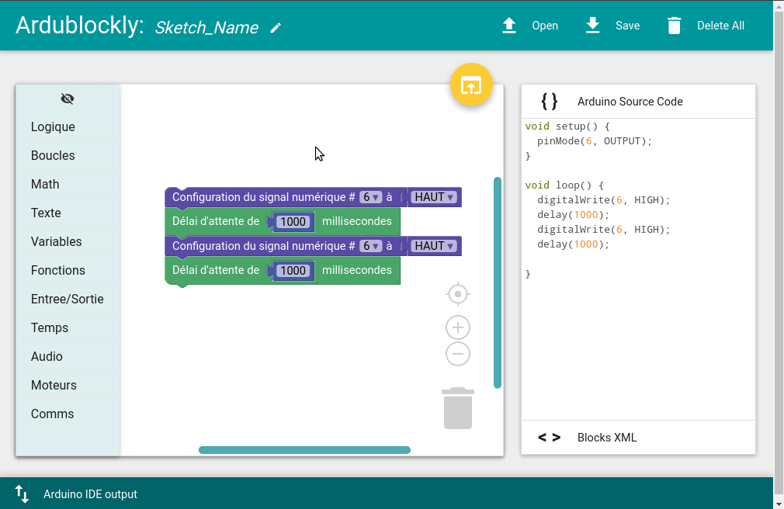
Arduino
Site officiel
ArduBlockly
Robotique secondaire 2e cycle
Univers technologique
Autoformation

Slide 24
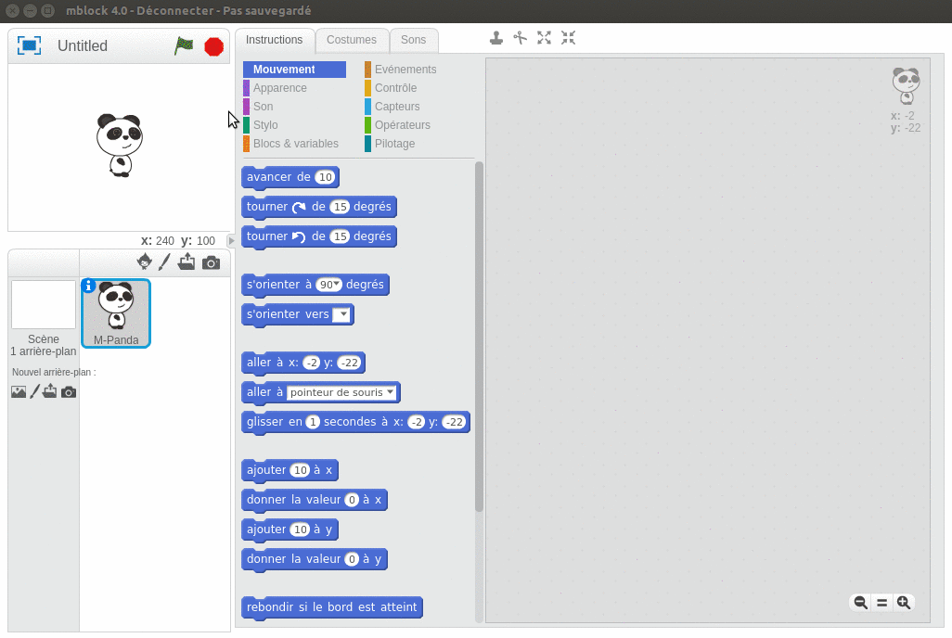
Arduino
Mblock
Un Scratch modifié
Aussi ArduBlockly
Formation
Autoformation

Slide 25
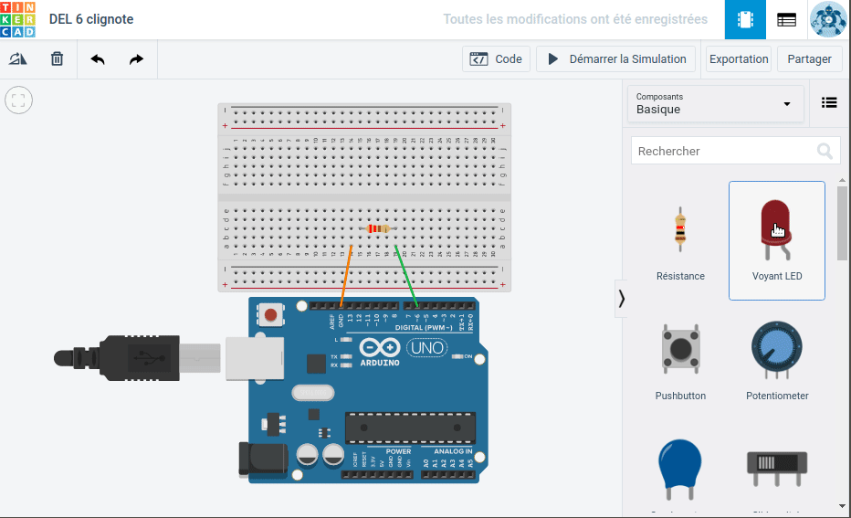
Arduino
TinkerCAD
Simulation en ligne
Construction de circuits
Notes:
Après → outil d’évaluation COCREATIC

Slide 26
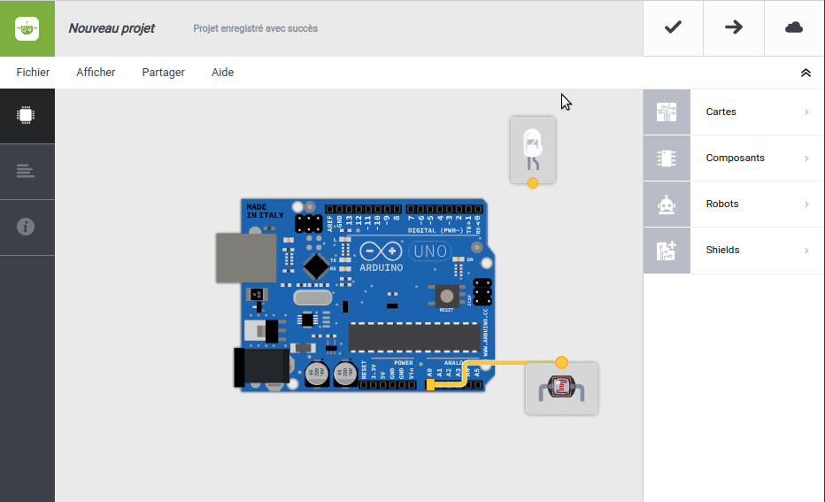
Arduino
BitBloq
Programmation en ligne
Construction de circuit
Fonctionne avec Chromebook
Notes:
Après → outil d’évaluation COCREATIC

Slide 27
Retour
Vos découvertes
Vos coups de coeur
Vos commentaires/questions
Pierre Lachance
pierre.lachance@recitmst.qc.ca
Merci !

